Slide 1
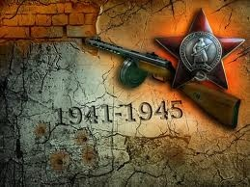
великая война – великая победа
в

Slide 2
Эпиграф:
Люди!
Покуда сердца стучатся, —
Помните!
Какой ценой завоевано счастье, —
Пожалуйста, помните!
(Р. Рождественский)

Slide 3
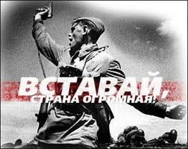
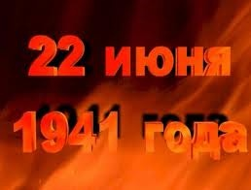

Slide 4
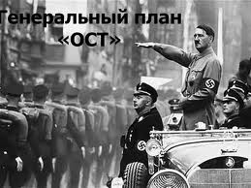
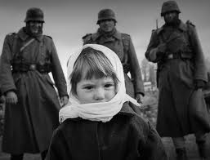
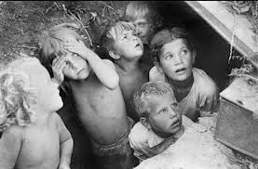
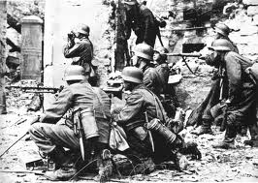

Slide 5
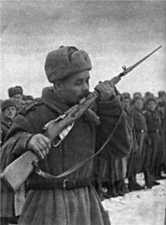
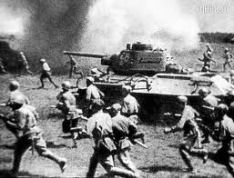
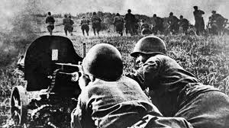
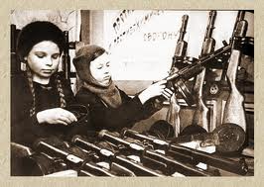

Slide 6
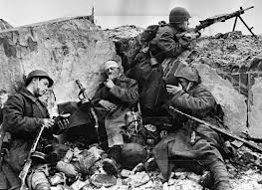
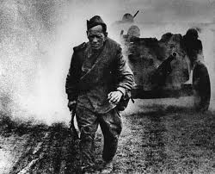
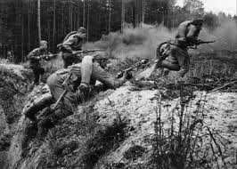
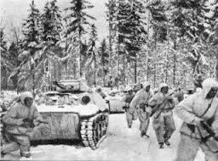

Slide 7
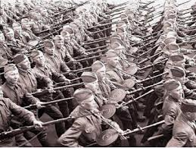
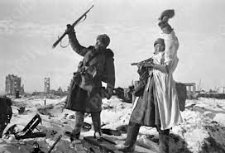
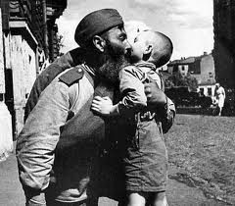
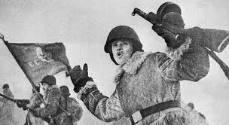

Slide 8
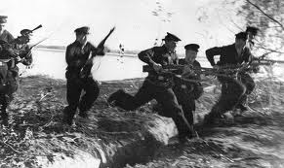
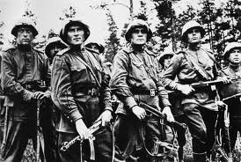
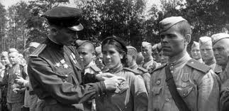
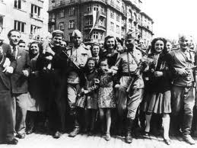

Slide 9
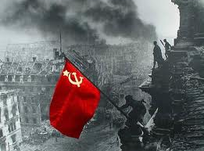
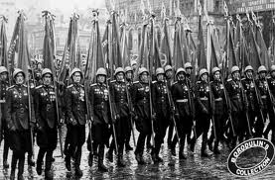
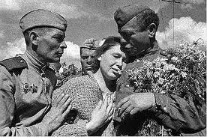

Slide 10
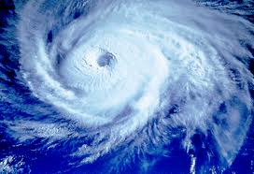
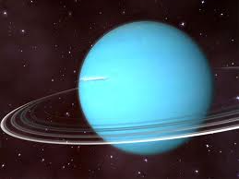
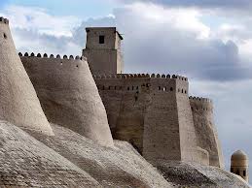
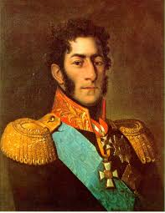
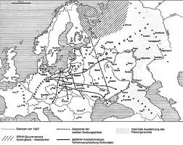
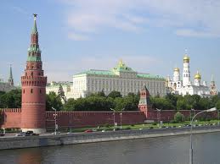
I этап - разведка
1) 2) 3)
4) 5) 6)

Slide 11
1. «Тайфун» – операция гитлеровцев по захвату Москвы
2. «Уран» – советская операция по окружению армии Паулюса под Сталинградом
3. «Цитадель» - немецкая операция по разгрому советских войск под Курском
4. «Багратион» – освобождение Белоруссии
5. «Кремль» – немецкая, наступление на южном направлении, дезорганизационная
6. «Ост» – захват СССР и превращение его в сырьевой придаток

Slide 12
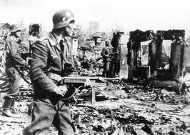
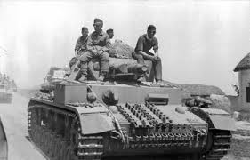
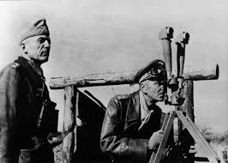
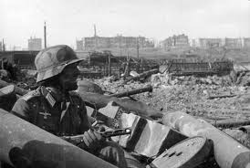
II этап – очевидцы
1)

Slide 13
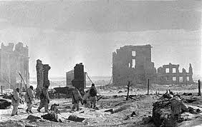
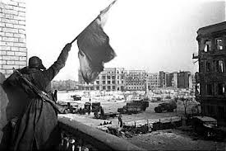
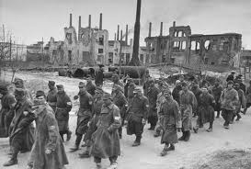
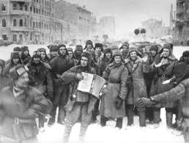
2)

Slide 14
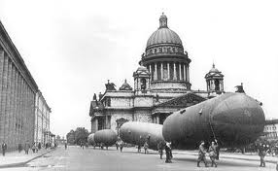
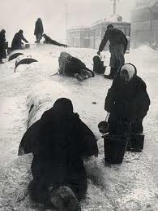
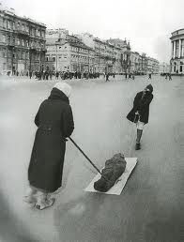
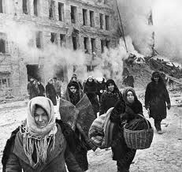
3)

Slide 15
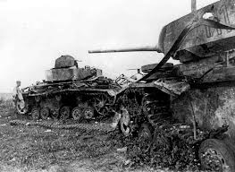
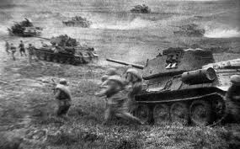
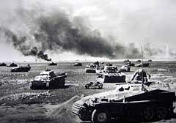
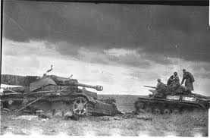
4)

Slide 16
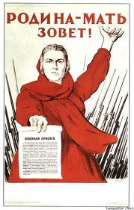
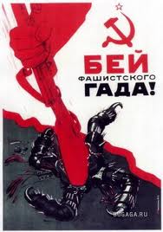















Slide 17


Slide 18
V этап – затяжные бои.
1. «Барбаросса» и «Ост»
2. Сухари
3. «Ни шагу назад»
4. Партизанским движением
5. Открытие второго фронта
6. Каска
7. Американская тушёнка
8. Шинель

Slide 19

VI этап – стратегия победы

Slide 20
VII этап – последний бой
1. Взятие Берлина 1. Москва
2. Генералиссимус 2. Эвакуация
3. Брестская крепость 3. Ленинград
4. Г. К. Жуков 4. 1418 дней
5. 68 лет 5. 6 лет
6. «Центр» 6. Сталин
7. Боевая техника 7. С Германией
8. Знамя победы 8. Калининград
9. Советские 9. Г. К. Жуков
10.Иосиф Сталин 10.Смерть Гитлера
11.8 мая 1945 года 11.Кожедуб и Покрышкин

Slide 21


Slide 22





Slide 23


Slide 24
Спасибо
за игру!!!

